Slide 1
유아기 놀이
다문화가족 이중언어환경조성을 위한
부모-자녀 놀이활동
9. 오늘 날씨는 어때요?

Slide 2

준비해 주세요 : 날씨그림카드, 풀, 가위, 크레파스
1. 잡지나 광고지에서 날씨와 관련된 사진이나 그림을 보고
이야기 나누어 봅니다.
(우비나 장화, 우산 그림을 보며)
이것은 무엇이니? 어떤 날씨에 필요한 것이니?
여기에 있는 사진 중에서 더운 여름에 필요한 물건은 어떤 것이니?
(선글라스, 모자, 수영복, 튜브 사진)
2. 날씨와 관련된 사진을 이용하여 그림을 그려 봅니다.
여기에 있는 사진을 도화지에 붙여서 어떤 날씨인지
그림을 완성해 보자
어떤 그림을 그렸는지 엄마한테 말해 볼까?

Slide 3
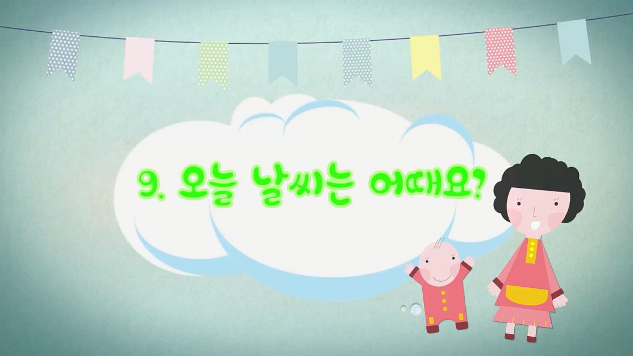
3. 엄마 나라의 말로 날씨와 날씨에 관련된 물건을 어떻게 말하는지 알아봅니다.
○○야! 이 그림은 어떤 계절을 그린거야?
여름을 엄마나라 말로 ---라고해
여름은 날씨가 어때?
더운 날씨를 엄마 나라에서는 ----라고 말한단다
화면을 클릭하여
함께 영상을 볼까요?

Slide 4
알아두세요
날씨에 대해 알아보는 활동은 아이들에게 자연을 탐구하는 능력을
발달시킵니다.
자연을 탐구하는 과정에서 아이는 과학적인 사고를 형성하게 됩니다.
물건을 연상하여 그림을 그리면서 아이들은 표현 능력이 증진됩니다.
잡지에서 오린 물건을 충분하게 탐색한 후 날씨와 연결 지어 활동합니다.
날씨와 관련된 생활용품의 이름을 엄마의 모국어로 들려줍니다.

Slide 5
이렇게도 놀아주세요
날씨와 연상되는 말놀이를 할 수 있습니다.
(예: 수영, 아이스크림, 부채...)
날씨와 관련된 행동놀이를 할 수 있습니다.
오늘의 날씨를 엄마의 모국어로 매일 들려줍니다.
엄마가 기상케스터가 되어서 오늘 날씨를 엄마나라말로
예보하면 아빠가 엄마의 말을 한국말로 말해줍니다.

Slide 6
엄마의 모국어를 아이에게 들려주세요
계절 :
봄 :
여름 :
가을 :
겨울 :
날씨 :
덥다 :
춥다 :
눈 :
비 :
장갑 :
우산 :
구름 :
수영복:

